Slide 1
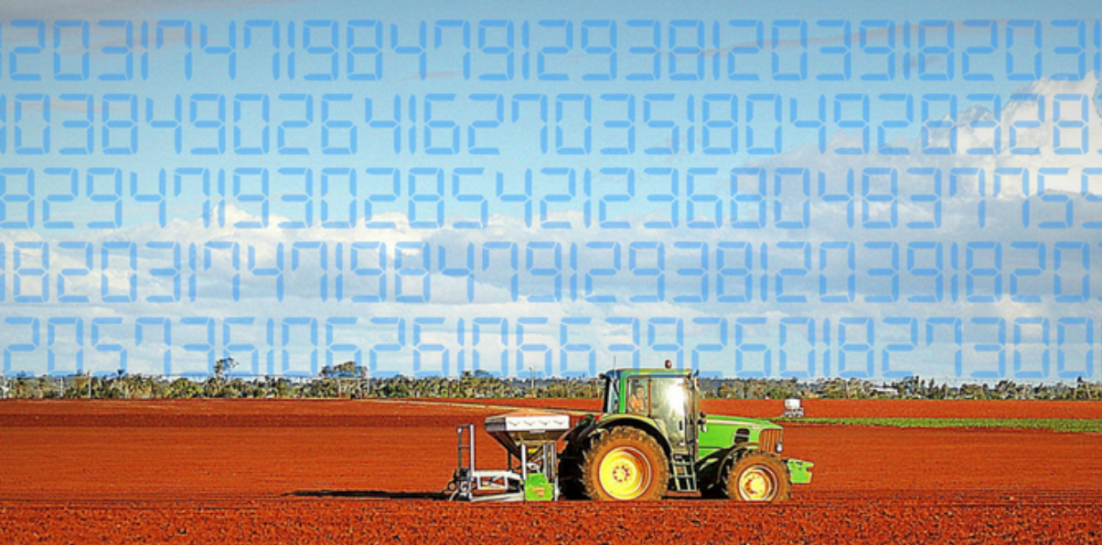




Deep Learning Bài 6: Attention
Van-Khoa LE, Ph.D
CyberLab, 10/2022
(Ảnh: Internet)

Slide 2


Giảng viên và Trợ giảng
Facebook: https://www.facebook.com/tqkhai2705/
Email: tqkhai0527@gmail.com
Giảng viên Thỉnh giảng: TS. Huỳnh Đệ Thủ
Facebook: https://www.facebook.com/dethu.huynh

Slide 3


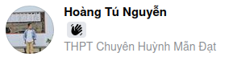
Giảng viên và Trợ giảng (hỗ trợ)
Facebook:
https://www.facebook.com/IsaacFA1992
Facebook:
https://www.facebook.com/tinnguyen100591
Facebook:
https://www.facebook.com/hoangtu.nguyen.980

Slide 4



Giới thiệu mentor
Nguyễn Hoàng Tú
Kỹ sư Điều khiển Tự động
ĐH Bách Khoa Tp. HCM
Mai Ngọc Kiên
Thạc sĩ Khoa học Dữ liệu
ĐH UST - Học viện KISTI (Hàn Quốc)
Trương Quang Vương
Cử Nhân CNTT - ĐH FPT
Bạn Tú là học viên khóa đầu tiên của chương trình đào tạo này, và là một trong những học viên xuất sắc nhất. Tú đã được nhận vào làm DA ở một công ty tài chính sau khóa học, và được mời ở lại làm mentor.
Facebook: Hoàng Tú Nguyễn
https://www.facebook.com/hoangtu.nguyen.980
Anh Kiên từng là cựu "vận động viên" leo núi chương trình Đường lên đỉnh Olympia. Sau khi tốt nghiệp, anh trở về VN và hiện đang là Data Engineer ở Tiki.
Facebook: Kien Mai Ngoc
https://www.facebook.com/hamsterviel.kien
Bạn Vương vốn là mentor mảng lập trình web, nhưng về sau lại nhìn thấy sự hấp dẫn và bén duyên với mảng DS
Facebook: Vuong Truong
https://www.facebook.com/quangvuong.truong.7334

Slide 5
Nội dung
Giới thiệu
Seg2seg cho dịch máy
Áp dụng attention cho seg2seg

Slide 6
Phần 1: Giới thiệu

Slide 7
Ứng dụng
Neural Machine Translation (NMT)
Image Captioning
Text Summarizarion hay tóm tắt văn bản
Text Classification
OCR
Voice Recognition
Generate parse trees of sentences
Chatbots

Slide 8
Phần 2: seq2seq cho dịch máy
Notes:
https://viblo.asia/p/machine-learning-attention-attention-attention-eW65GPJYKDO

Slide 9
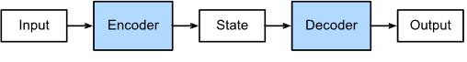
Mô hình encoder-decoder
Mô hình này áp dụng được cho dữ liệu có chiều dài input và output khác nhau
Gồm 2 phần encoder và decoder:
Encoder đọc chuỗi từ đầu vào và tạo ra vector trạng thái
Decode sử dụng vector trạng thái và tạo ra chuỗi đầu ra
Một ứng dụng phổ biến là dịch ngôn ngữ

Slide 10
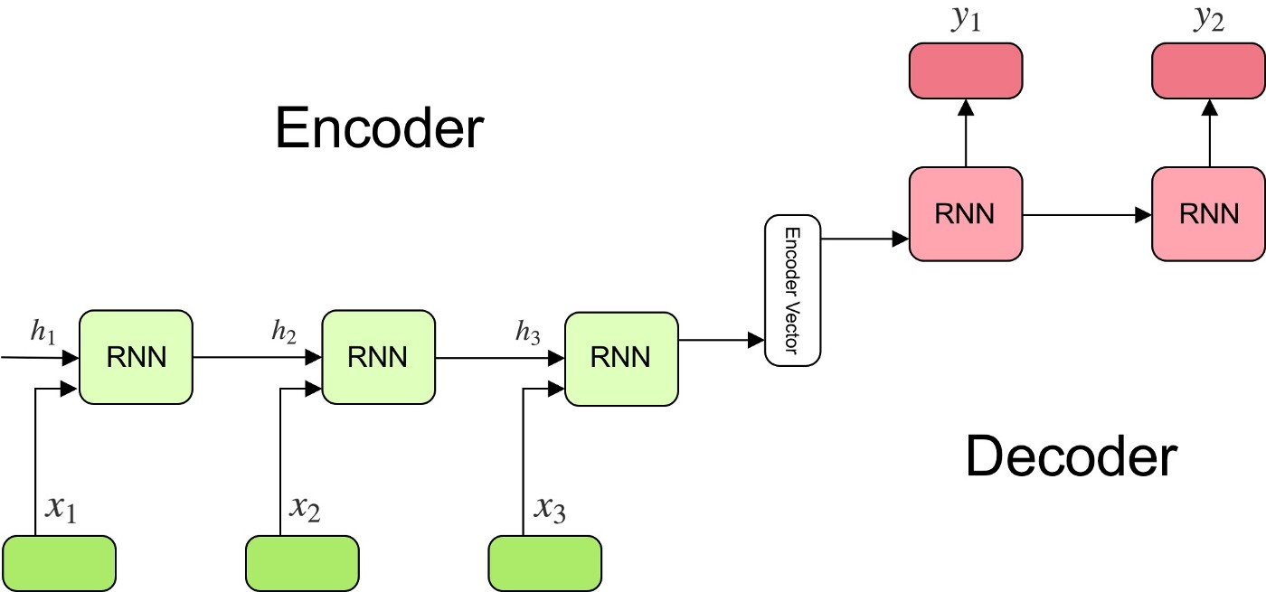
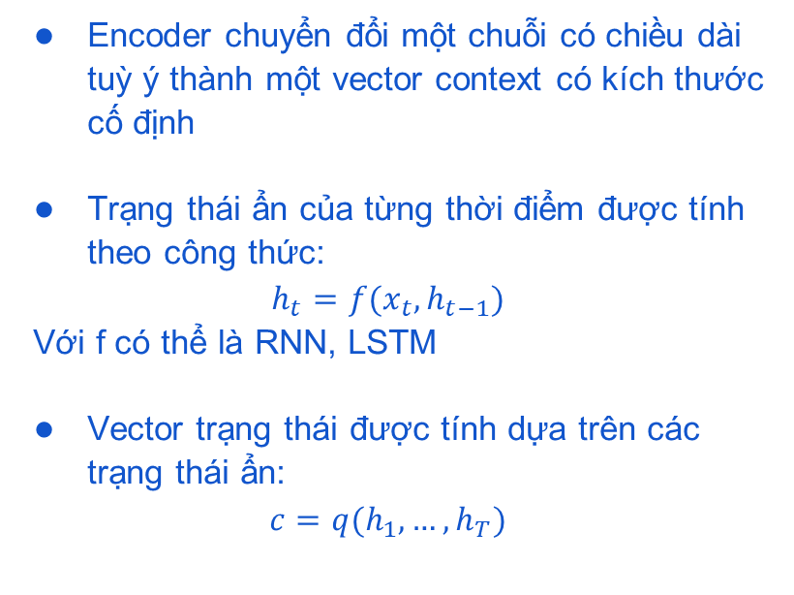
Encoder
Encoder chuyển đổi một chuỗi có chiều dài tuỳ ý thành một vector context có kích thước cố định
Trạng thái ẩn của từng thời điểm được tính theo công thức:
$$h_{t}=f(x_{t},h_{t−1})$$
Với f có thể là RNN, LSTM
Vector trạng thái được tính dựa trên các trạng thái ẩn:
$$c=q(h_{1},…,h_{T})$$

Slide 11
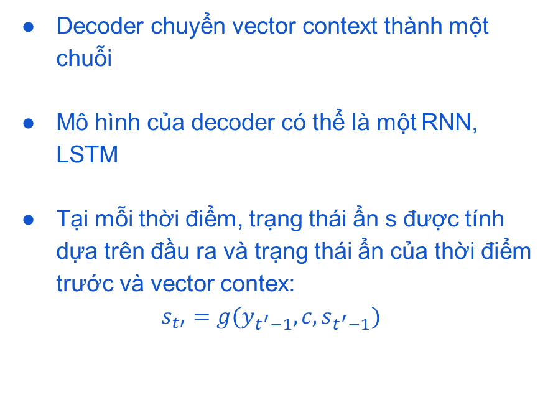
Decoder
Decoder chuyển vector context thành một chuỗi
Mô hình của decoder có thể là một RNN, LSTM
Tại mỗi thời điểm, trạng thái ẩn s được tính dựa trên đầu ra và trạng thái ẩn của thời điểm trước và vector contex:
$$s_{t′}=g(y_{t^{′}−1},c,s_{t^{′}−1})$$
Notes:
https://towardsdatascience.com/understanding-encoder-decoder-sequence-to-sequence-model-679e04af4346

Slide 12
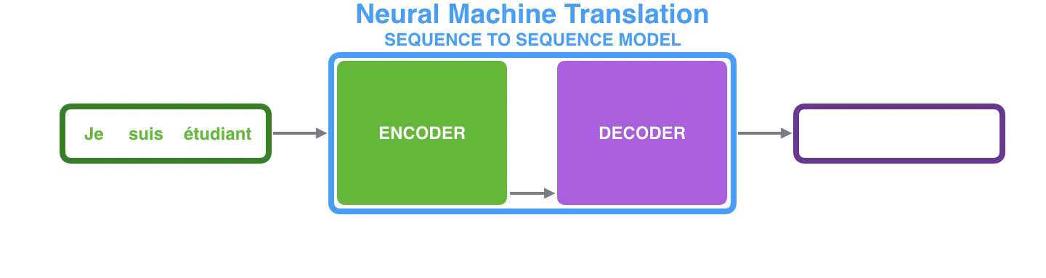
Seq2seq cho dịch thuật
Mô hình seq2seq thích hợp để dung cho dịch thuật:
Chuỗi đầu vào và đầu ra không tương ứng độ dài
Chuỗi đầu vào sẽ được encoder chuyển thành vector trạng thái
Phần decoder tính ra đầu ra một cách tuần tự cho đến khi gặp ký tự kết thúc câu (eos)

Slide 13
Code
Mô hình seq2seq dữ liệu giả
Notes:
theory

Slide 14
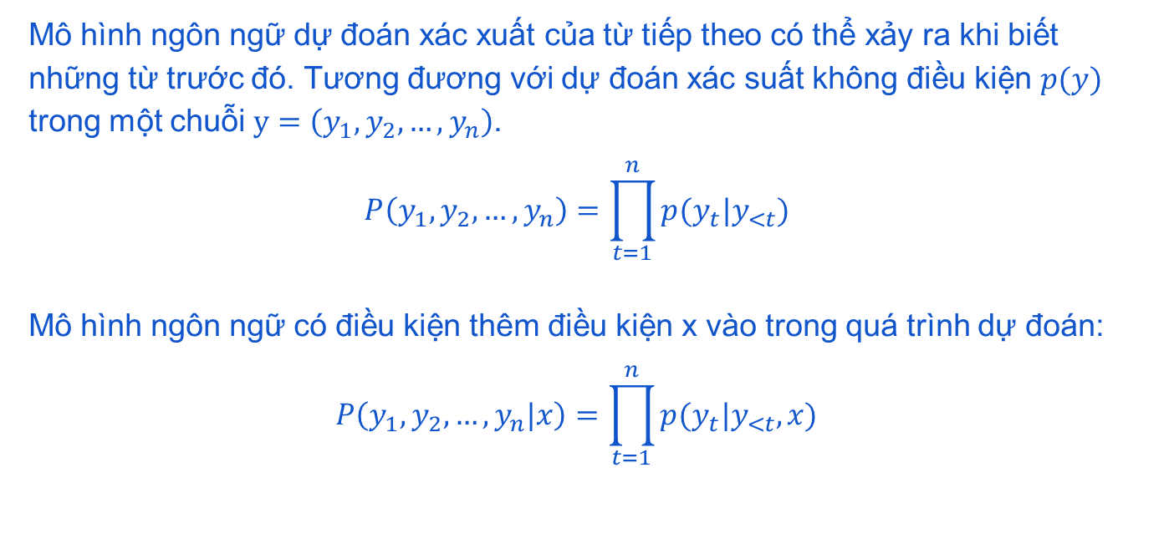
Mô hình ngôn ngữ
Mô hình ngôn ngữ dự đoán xác xuất của từ tiếp theo có thể xảy ra khi biết những từ trước đó. Tương đương với dự đoán xác suất không điều kiện $p(y)$ trong một chuỗi $y=\left(y_{1},y_{2},…,y_{n}\right)$.
$$P\left(y_{1},y_{2},…,y_{n}\right)=\prod_{t=1}^{n}{p(y_{t}|y_{<t})}$$
Mô hình ngôn ngữ có điều kiện thêm điều kiện x vào trong quá trình dự đoán:
$$P\left(y_{1},y_{2},…,y_{n}|x\right)=\prod_{t=1}^{n}{p(y_{t}|y_{<t},x)}$$

Slide 15
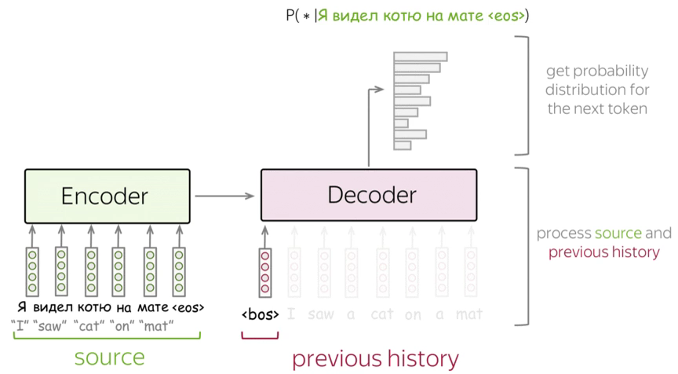
Mô hình ngôn ngữ có điều kiện

Slide 16
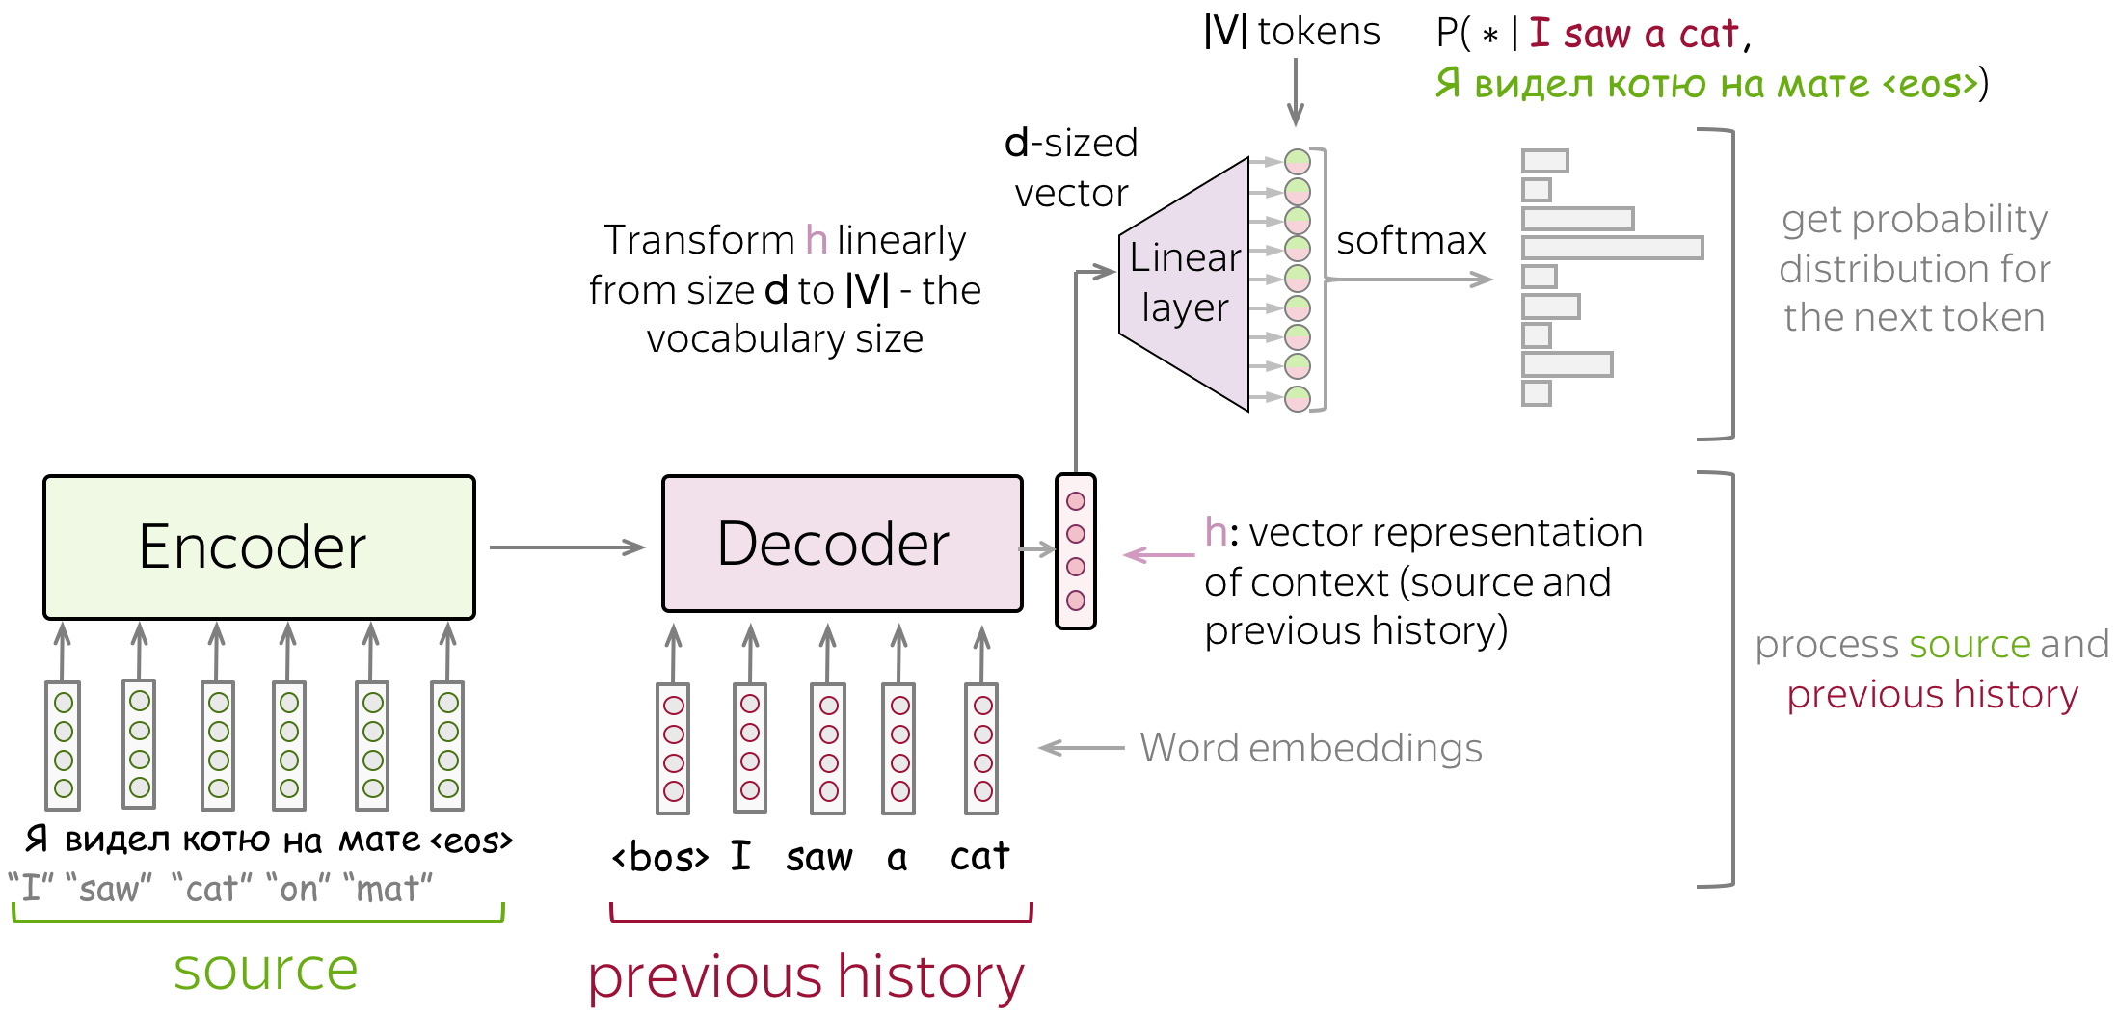
Seq2seq cho mô hình ngôn ngữ có điều kiện
Các bước huấn luyện:
Cung cấp chuỗi đầu vào phần encoder
Tính toán vector trạng thái của encoder
Tính toán vector ngữ cảnh của decoder (từ kết quả bước trước và trạng thái của encoder)
Sử dụng vector ngữ cảnh của decoder để tính xác xuất của token tiếp theo.

Slide 17
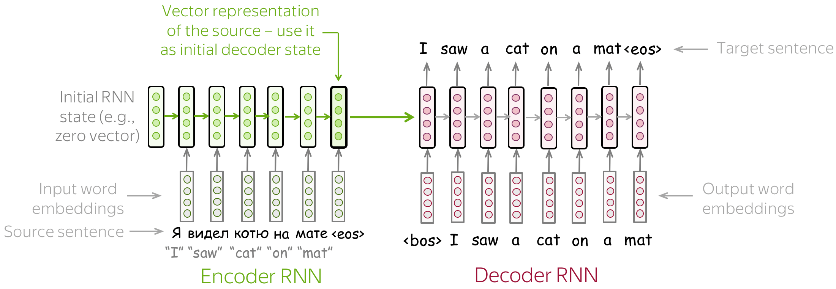
Mô hình đơn giản
Hai cấu trúc RNN (LSTM) cho mô hình encoder và decoder.

Slide 18
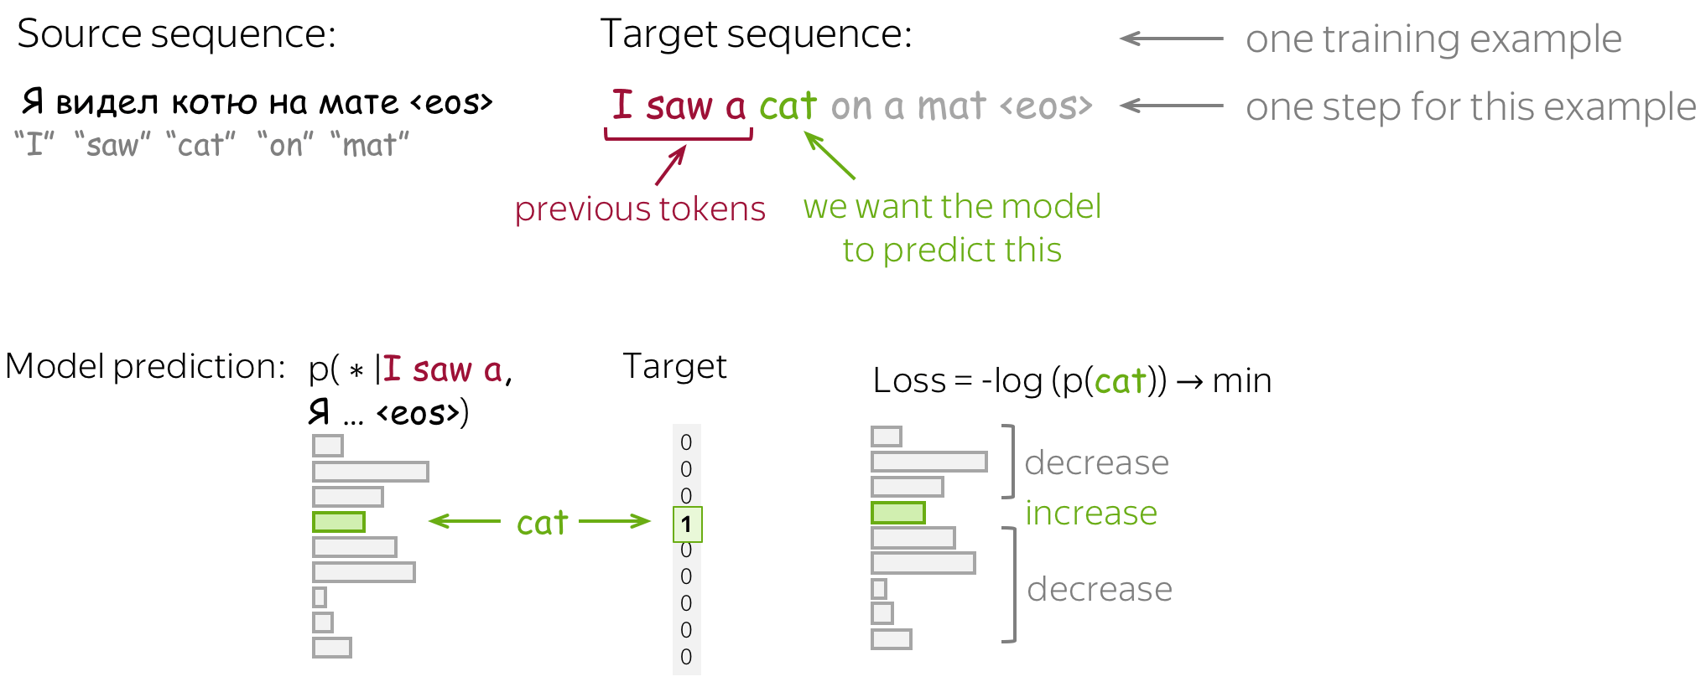
Huấn luyện
Tại mỗi thời điểm, decoder dự đoán xác suất của token đầu ra. Ta có thể dung softmax để tính xác suất này và dung cross entropy loss để huấn luyện mô hình.
Ta cần phải che (mask) những phần không liên quan trong quá trình tính loss

Slide 19
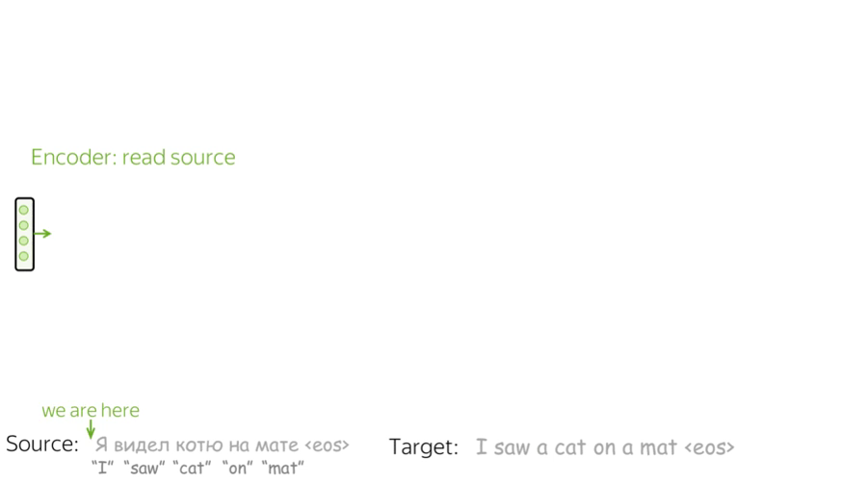
Huấn luyện mô hình seq2seq
Notes:
Tung buoc inference

Slide 20
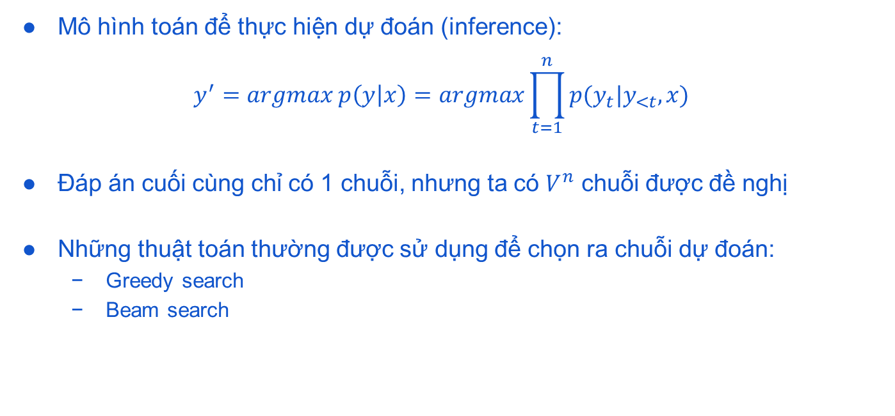
Dự đoán bằng mô hình seq2seq
Mô hình toán để thực hiện dự đoán (inference):
$$y^{′}=argmax p\left(y | x\right)=argmax\prod_{t=1}^{n}{p(y_{t}|y_{<t},x)}$$
Đáp án cuối cùng chỉ có 1 chuỗi, nhưng ta có $V^{n}$ chuỗi được đề nghị
Những thuật toán thường được sử dụng để chọn ra chuỗi dự đoán:
Greedy search
Beam search

Slide 21
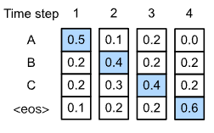
Greedy search
Chọn phần tử có xác suất lớn nhất ở mỗi thời điểm

Slide 22
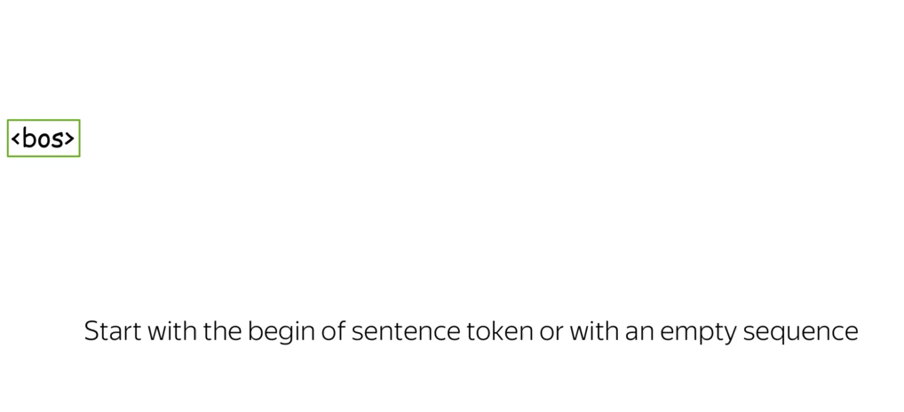
Beam search
Tại mỗi thời điểm, chọn N phần tử có xác suất cao nhất

Slide 23
Phần 3: Mô hình seq2seq và attention
Notes:
https://viblo.asia/p/machine-learning-attention-attention-attention-eW65GPJYKDO

Slide 24
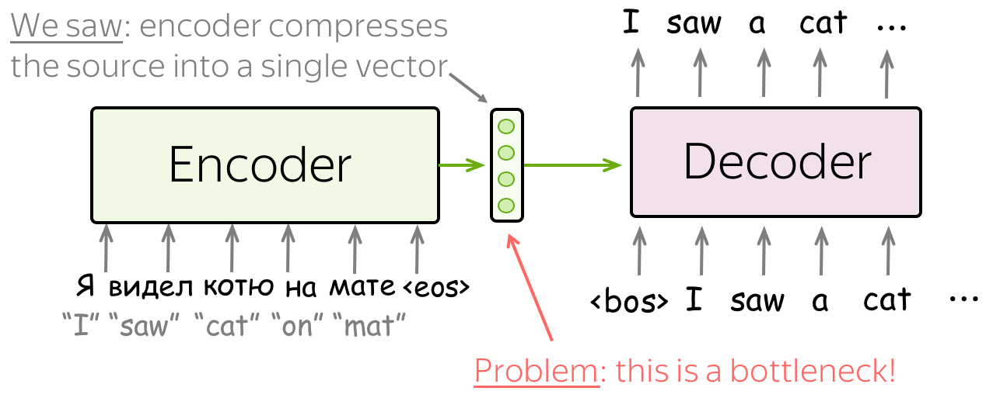
Hạn chế của mô hình seg2seg
Khó để encoder nén toàn bộ thông tin vào vector trạng thái
Decoder chỉ nhìn thấy một vector trạng thái từ choỗi đầu vào, nhưng lại cần tạo ra một phần tử khác ở mỗi bước.

Slide 25
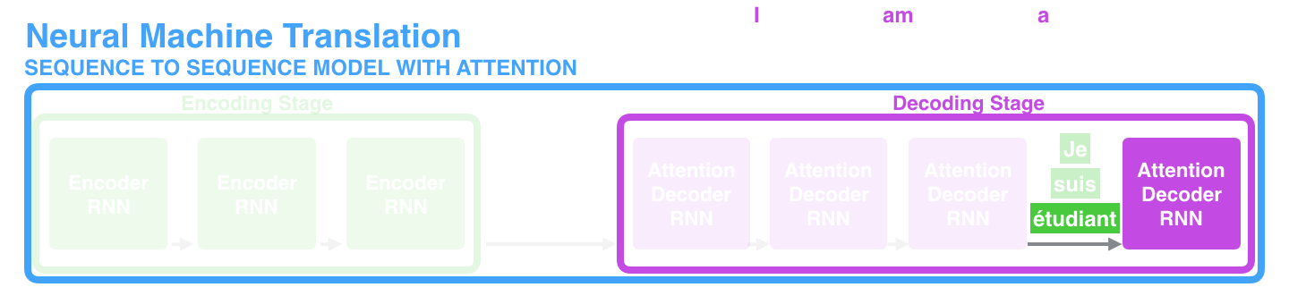
Định nghĩa attention
Tại mỗi bước của decoder, cơ chế attention giúp nhìn vào chuỗi đầu vào và xác định phần quan trọng để tạo ra phần tử ở bước đó. Từ đó encoder không phải nén toàn bộ thông tin vào vector trạng thái.

Slide 26
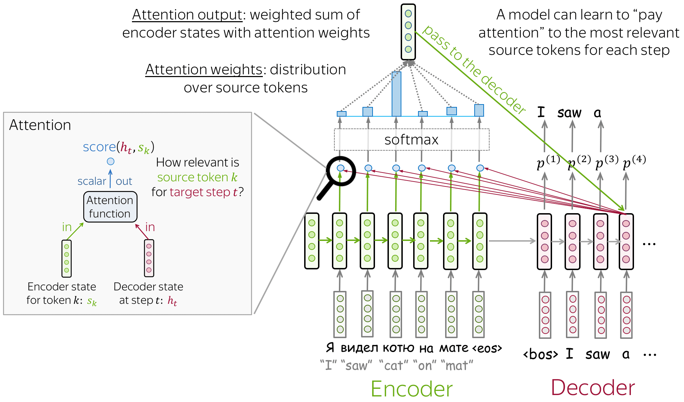
Định nghĩa attention
Tại mỗi bước của decoder, cơ chế attention giúp nhìn vào chuỗi đầu vào và xác định phần quan trọng để tạo ra phần tử ở bước đó. Từ đó encoder không phải nén toàn bộ thông tin vào vector trạng thái.

Slide 27
Mô hình cơ bản
Encoder và decoder là RNN

Slide 28
Cơ chế attention
Attention là một phần của mô hình seq2seq. Tại phần decoder, cơ chế này quyết định phần nào của chuỗi đầu vào nên được chú ý vào để tạo ra chuỗi đầu ra.

Slide 29
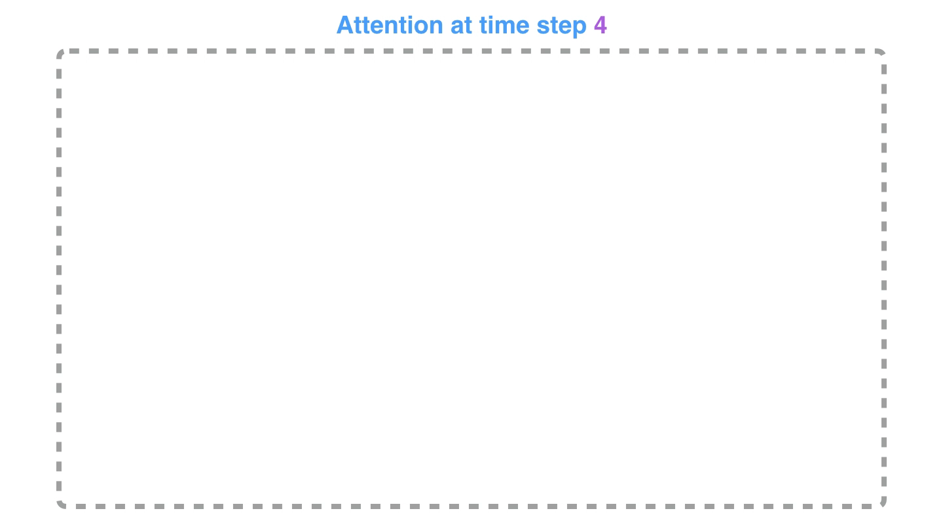
Tính toán attention

Slide 30
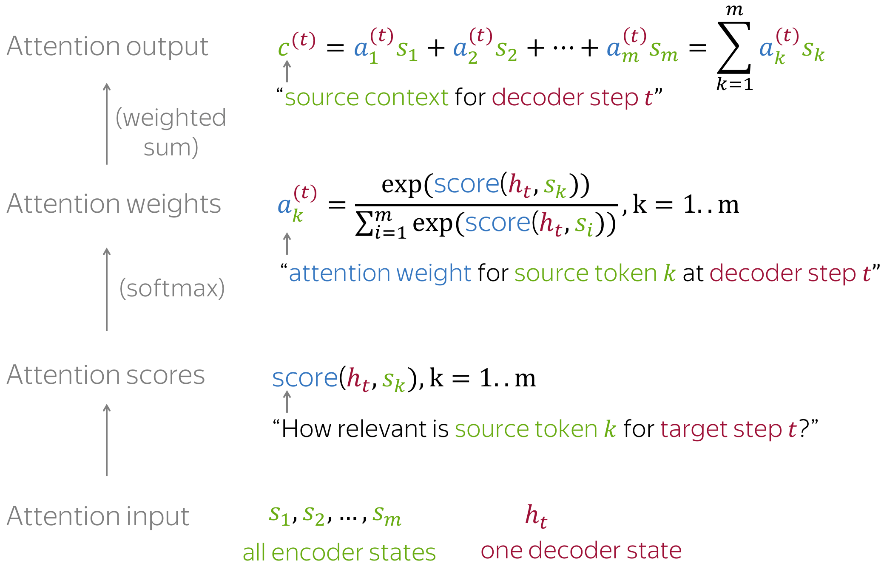
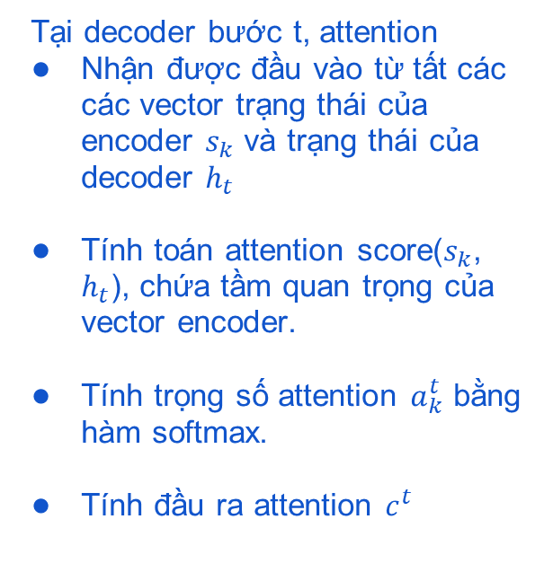
Tính toán attention
Tại decoder bước t, attention
Nhận được đầu vào từ tất các các vector trạng thái của encoder $s_{k}$ và trạng thái của decoder $h_{t}$
Tính toán attention score($s_{k}$, $h_{t}$), chứa tầm quan trọng của vector encoder.
Tính trọng số attention $a_{k}^{t}$ bằng hàm softmax.
Tính đầu ra attention $c^{t}$

Slide 31
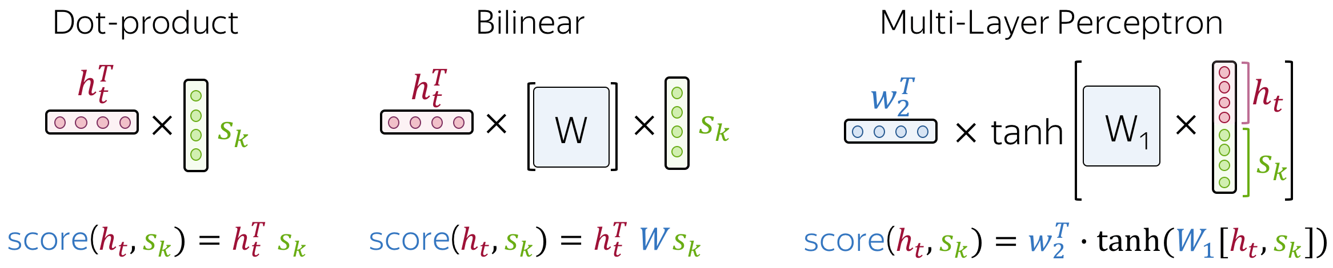
Cách tính attention score
Dot-product: cách đơn giản nhất
Hàm bilinear (Luong attention): được giới thiệu trong paper Effective approaches to attention based Neural Machine Translation
Multi layer perceptron (Bahdanau attention): phương pháp trong paper đầu tiên về attention

Slide 32
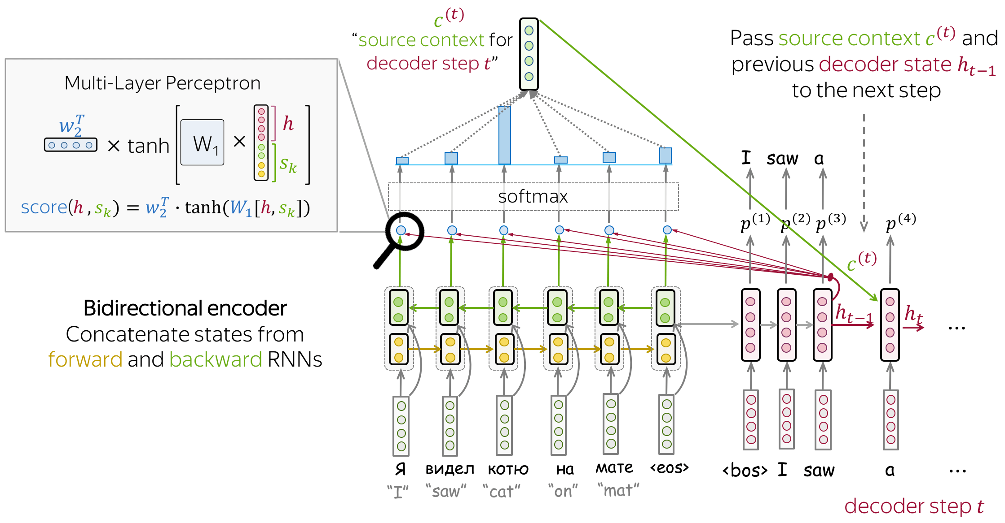
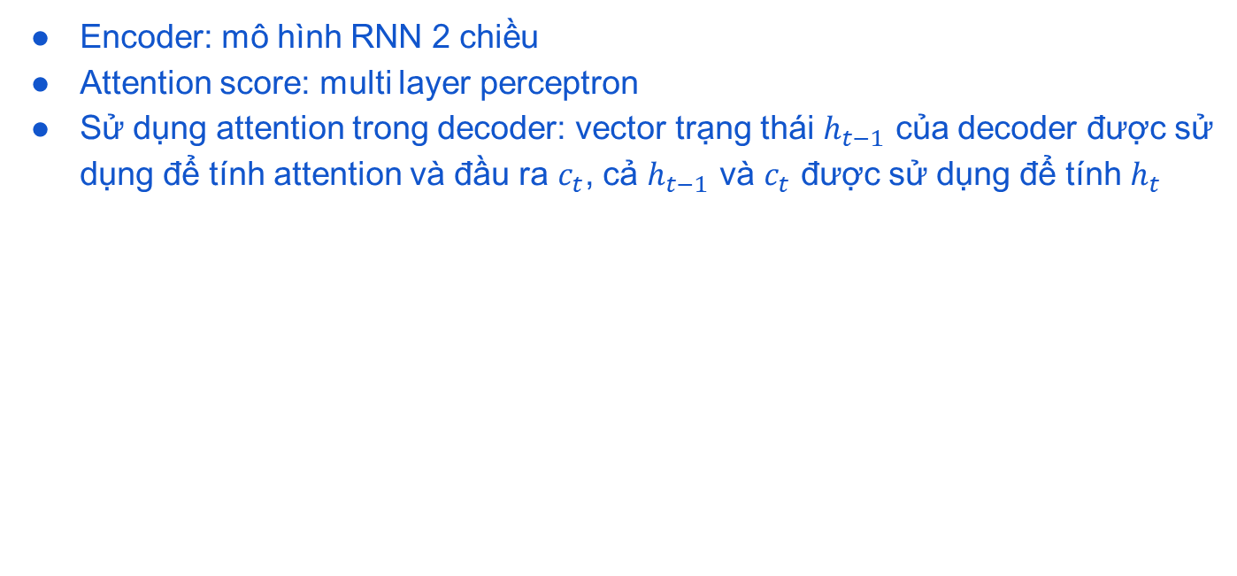
Mô hình Bahdanau
Encoder: mô hình RNN 2 chiều
Attention score: multi layer perceptron
Sử dụng attention trong decoder: vector trạng thái $h_{t−1}$ của decoder được sử dụng để tính attention và đầu ra $c_{t}$, cả $h_{t−1}$ và $c_{t}$ được sử dụng để tính $h_{t}$

Slide 33
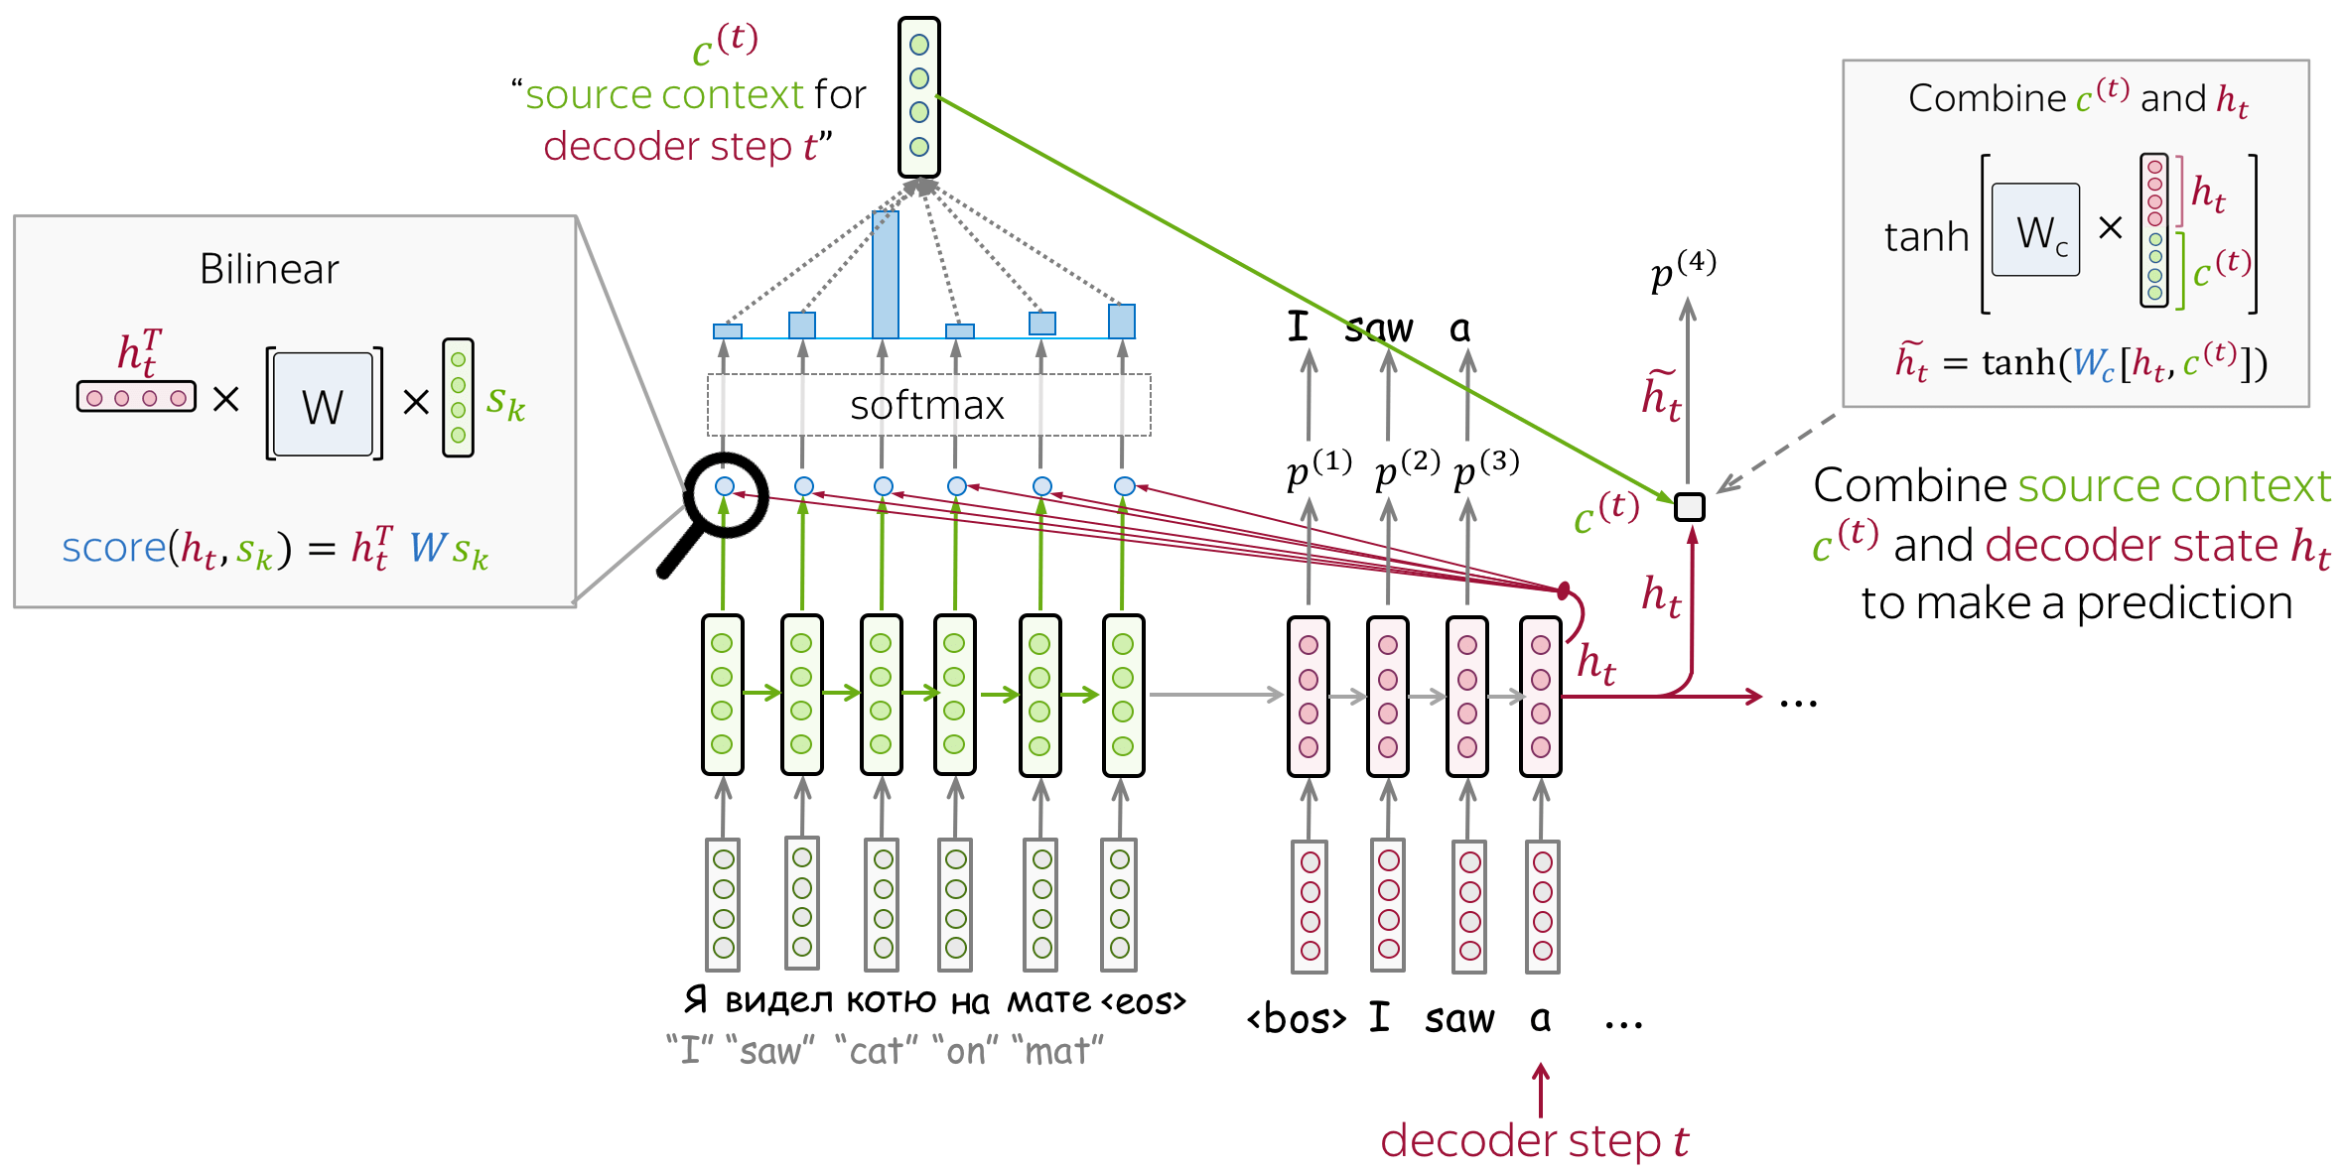
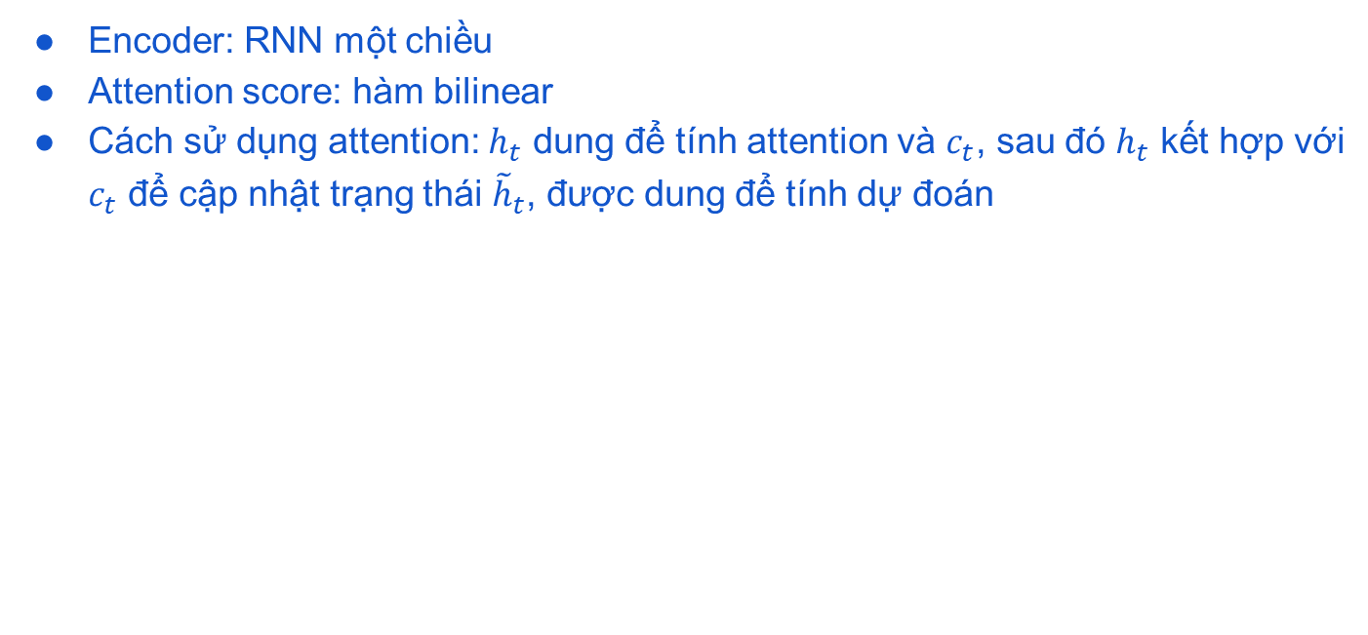
Mô hình Luong
Encoder: RNN một chiều
Attention score: hàm bilinear
Cách sử dụng attention: $h_{t}$ dung để tính attention và $c_{t}$, sau đó $h_{t}$ kết hợp với $c_{t}$ để cập nhật trạng thái ${\tilde{h}}_{t}$, được dung để tính dự đoán

Slide 34
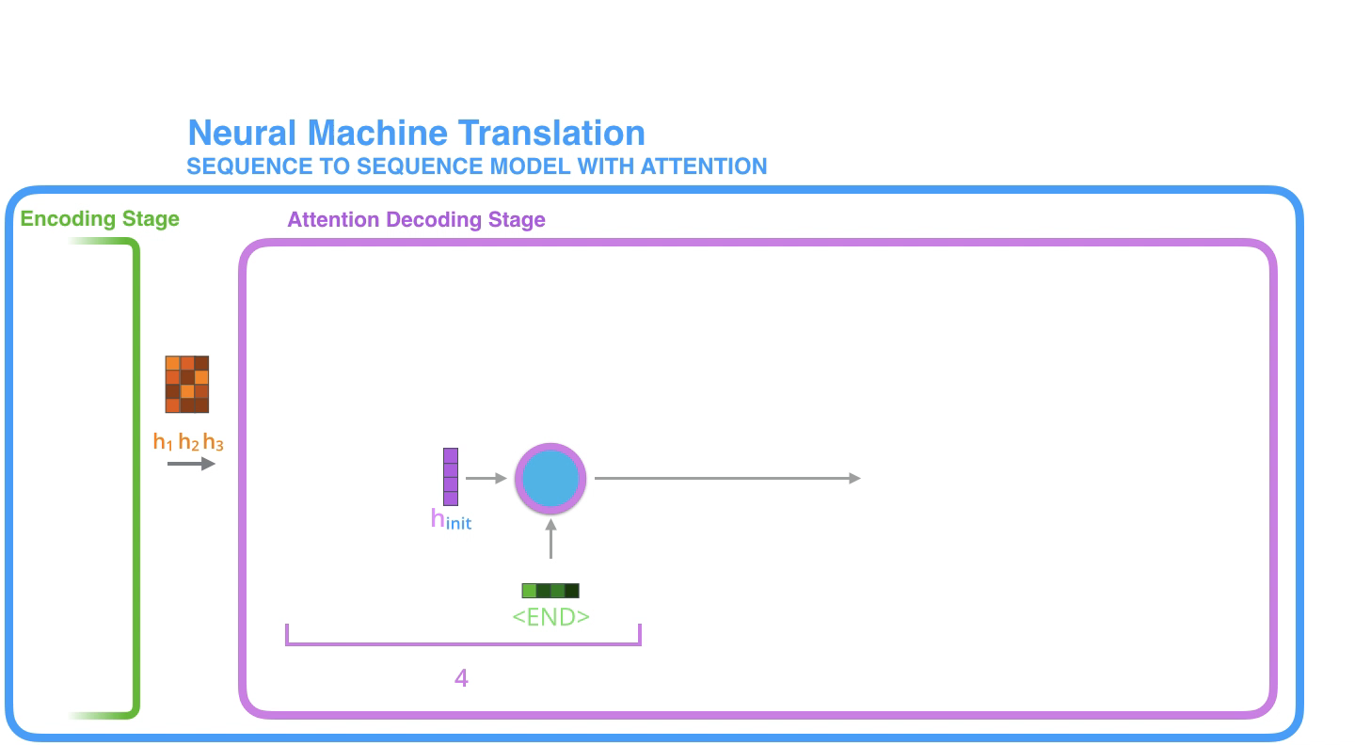
Mô hình Luong

Slide 35
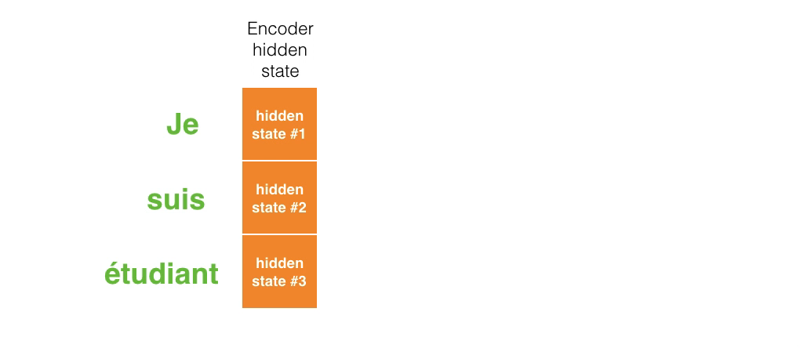
Ma trận attention

Slide 36
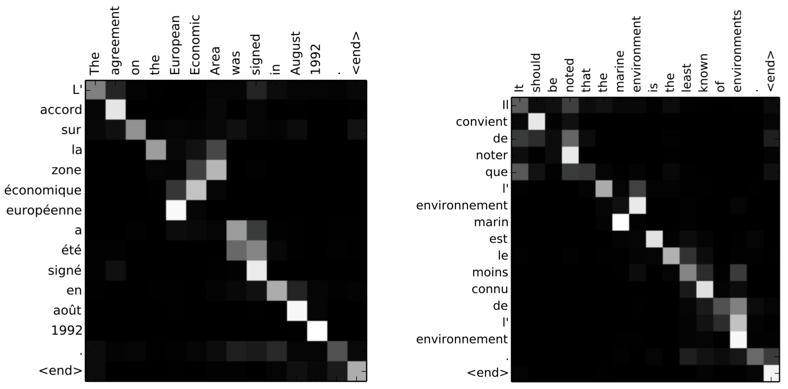
Ma trận trọng số attention

Slide 37
Code
Translation seq2seq with attention
Notes:
Networks_seq2seq_mnt

Slide 38
Phần 4: Transformer
Notes:
https://phamdinhkhanh.github.io/2020/05/28/TransformerThemDauTV.html

Slide 39
Có gì mới ở mô hình transformer
Mô hình transformer được giới thiệu ở paper Attention is all you need năm 2017
Hiện tại, mô hình transformer và các biến thể của nó đang thống trị trong lĩnh vực NLP.
Transformer hiện hữu trong rất nhiều mô hình khác, nổi tiếng nhất là BERT (bidirectional encoder representations from Transformer) được áp dụng bởi google

Slide 40
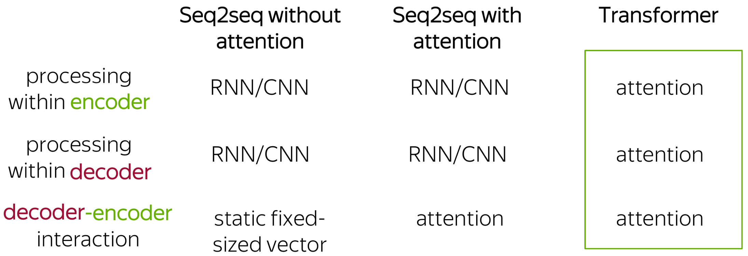
Khác biệt giữa transformer và seq2seq

Slide 41
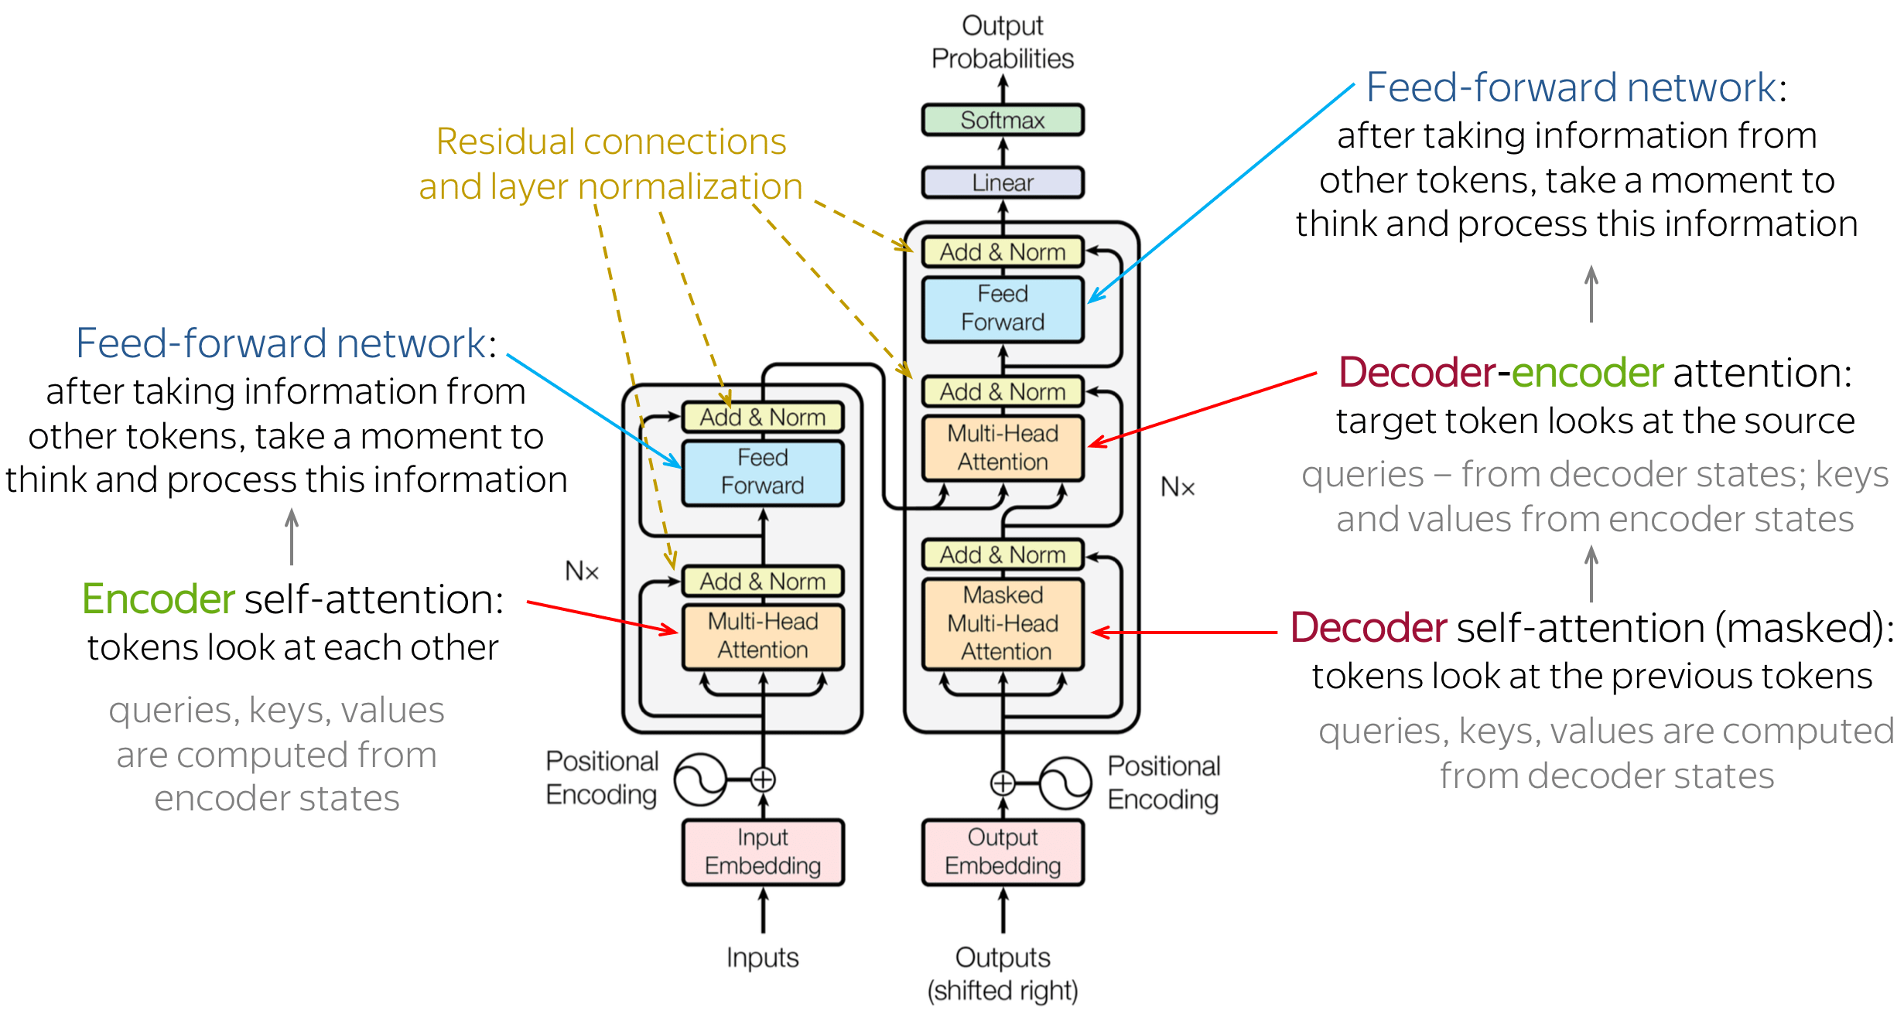
Kiến trúc mô hình
Notes:
https://lena-voita.github.io/nlp_course/seq2seq_and_attention.html#transformer_intro

Slide 42
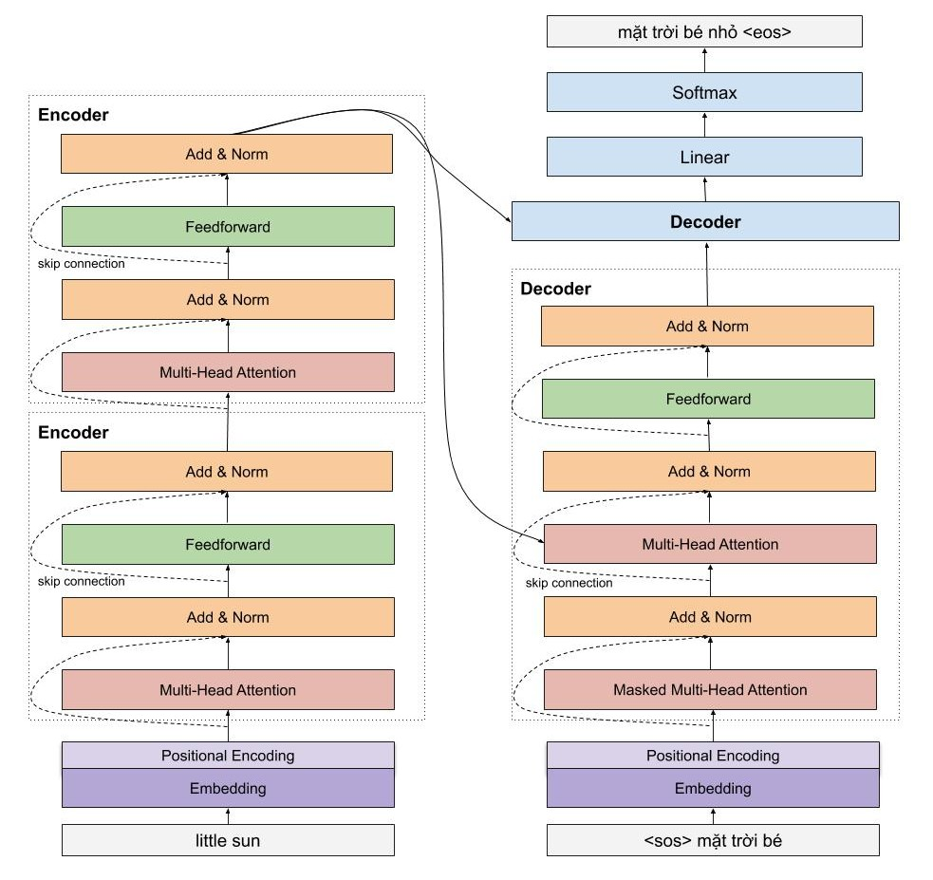
Kiến trúc mô hình
Notes:
https://pbcquoc.github.io/transformer/?fbclid=IwAR1d2XEpvcALURnvC5xl_f_rxUwheFc8MJ5F1YlMYcvk5T-ZMF84z5LFryE

Slide 43
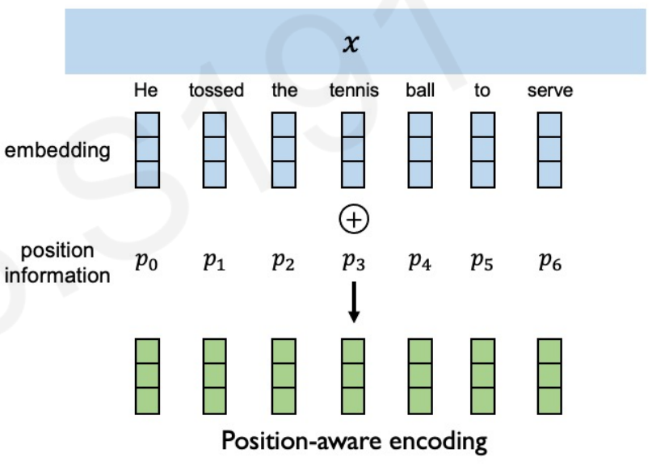
Đầu vào của transformer

Slide 44

Self attention
Decoder-encoder attention nhìn:
Từ một vị trí trong chuỗi decoder
Vào tất cả các vị trí của encoder
Self-attention nhìn:
Từ mỗi vị trí trên chuỗi
Vào tất cả các vị trí khác trên cùng một chuỗi

Slide 45
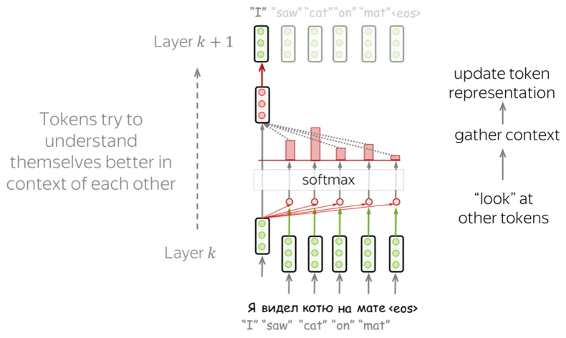
Self attention

Slide 46
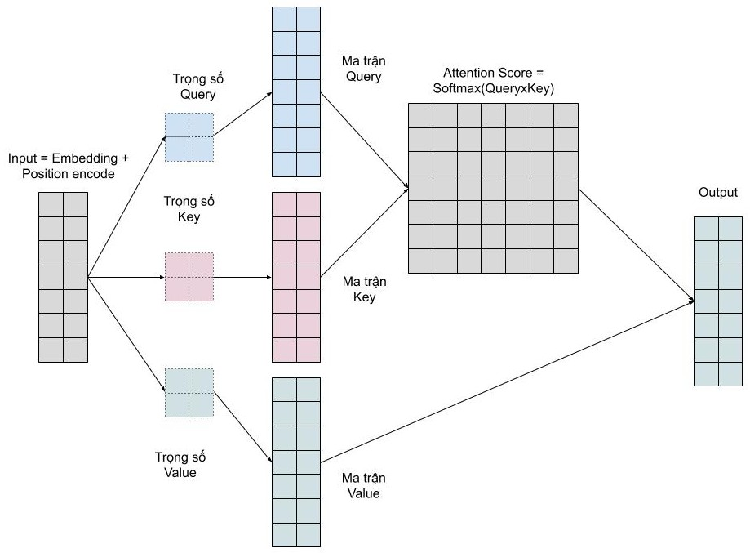
Cách thực hiện self-attention
Từ ma trận đầu vào, mô hình gồm 3 ma trận trọng số được khởi tạo:
Query vector: chứa thông tin của từ được tìm kím
Key vector: vector biểu thị thông tin các từ được dung để so sánh với từ được tìm kím.
Value vector: vector biểu diễn nội dung, ý nghĩa của các từ

Slide 47
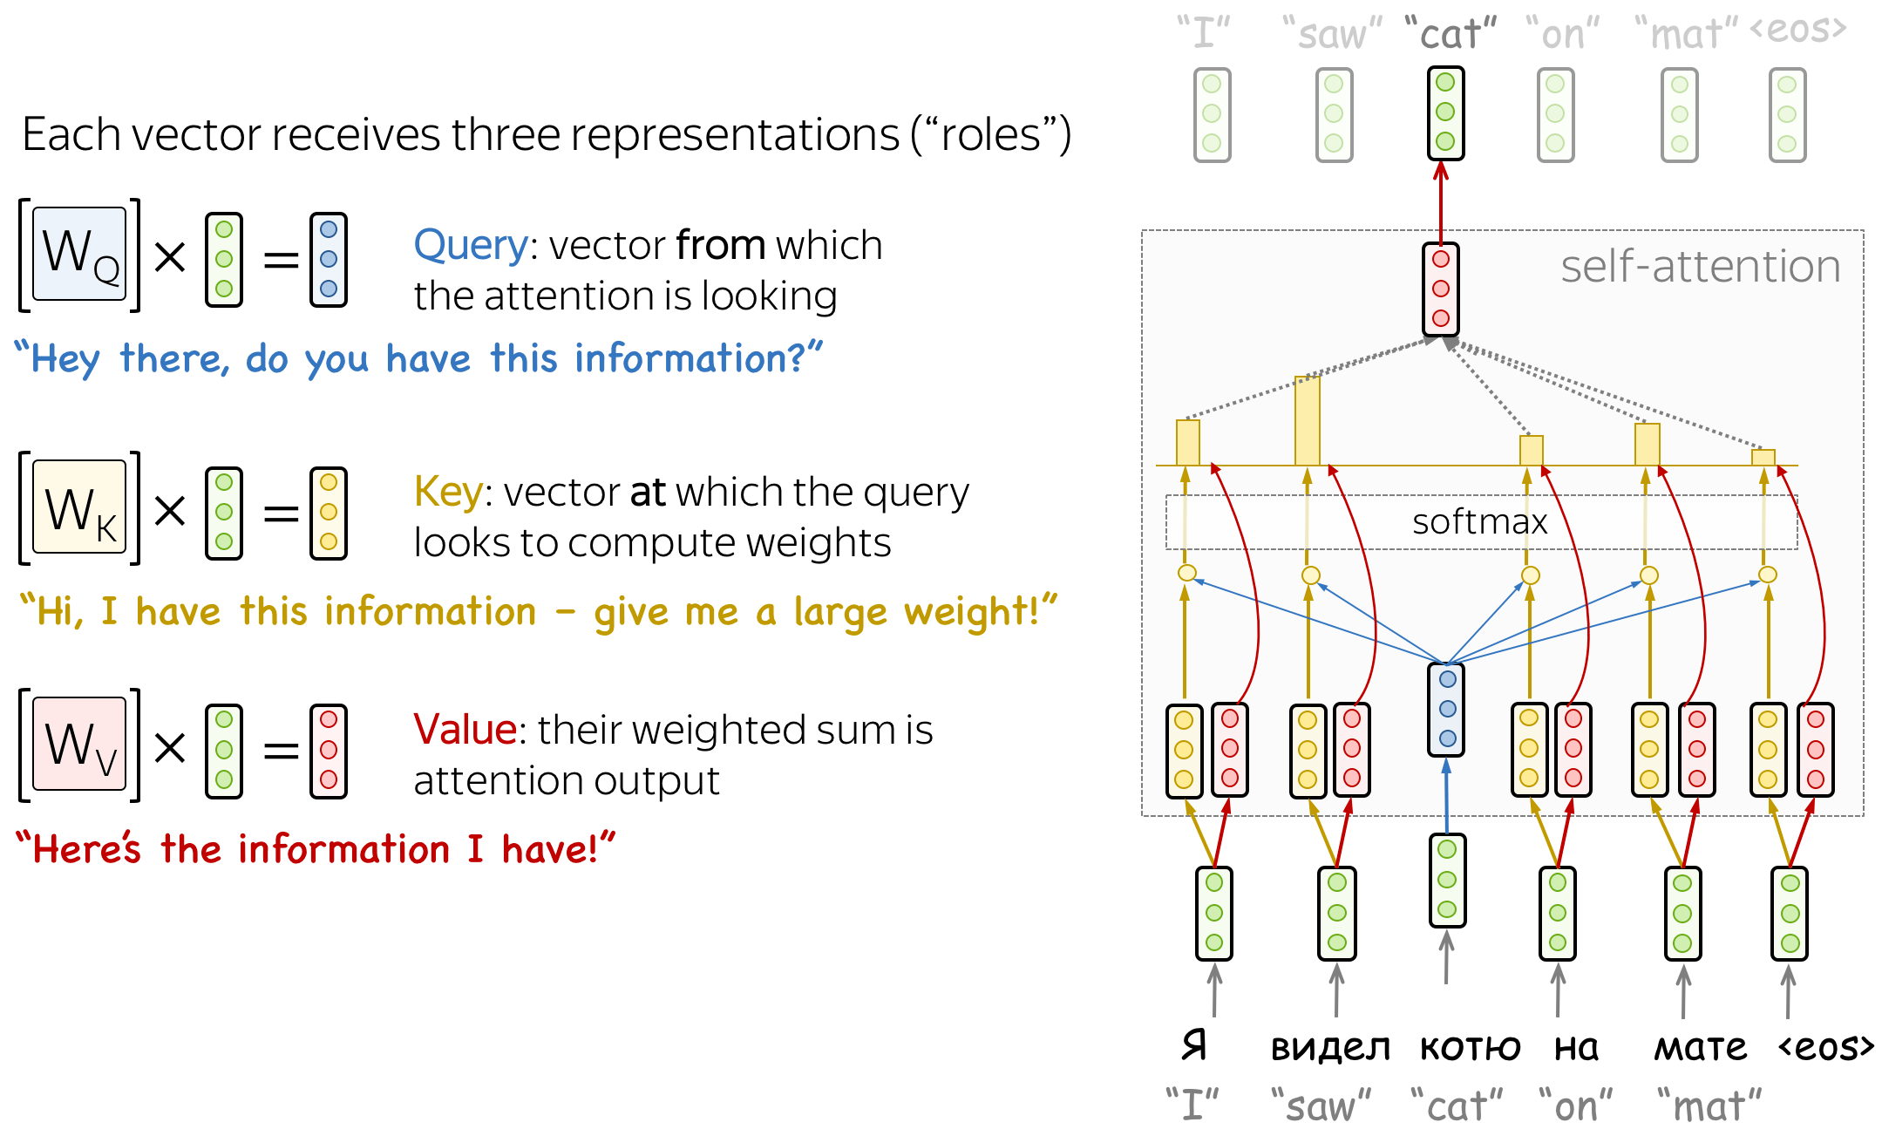
Query, key and value

Slide 48
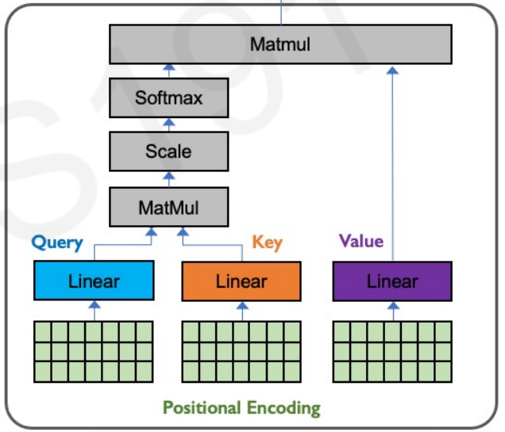
Cách tính self-attention
Để tính giá trị tương quan giữa từ được tìm kím và các từ còn lại, ta làm theo các bước:
Bước 1: Tính ma trận query, key, value bằng cách khởi tạo 3 ma trận trọng số query, key, vector. Sau đó nhân input với các ma trận trọng số này để tạo thành 3 ma trận tương ứng.
Bước 2: Tính attention weights. Nhân 2 ma trận key, query vừa được tính ở trên với nhau để với ý nghĩa là so sánh giữa câu query và key để học mối tương quan. Sau đó thì chuẩn hóa về đoạn [0-1] bằng hàm softmax. 1 có nghĩa là câu query giống với key, 0 có nghĩa là không giống.
Bước 3: Tính output. Nhân attention weights với ma trận value. Điều này có nghĩa là chúng ta biểu diễn một từ bằng trung bình có trọng số (attention weights) của ma trận value.

Slide 49
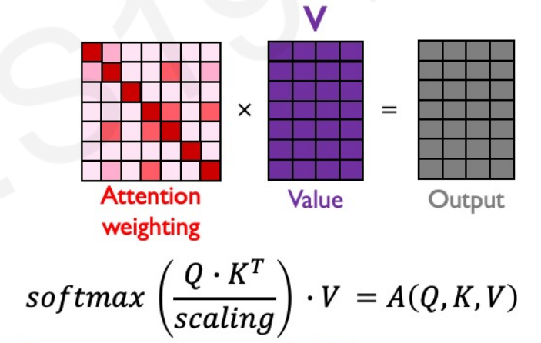
Tính toán đặc trưng

Slide 50
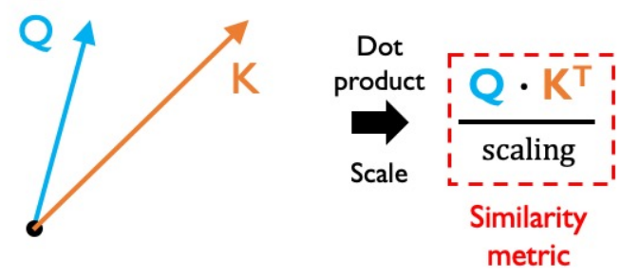
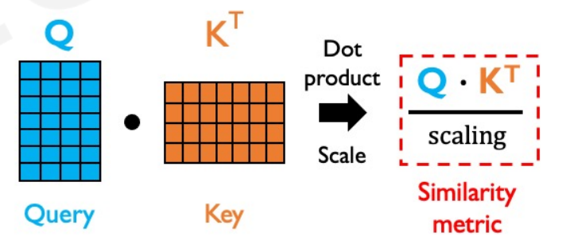
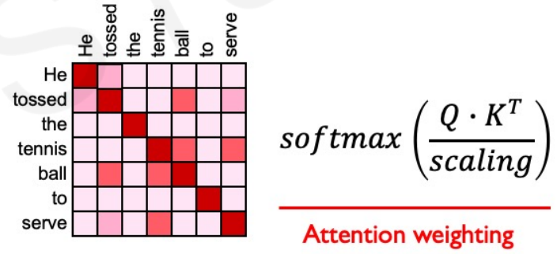
Tính toán attention score
Sử dụng cosine similarity metric

Slide 51
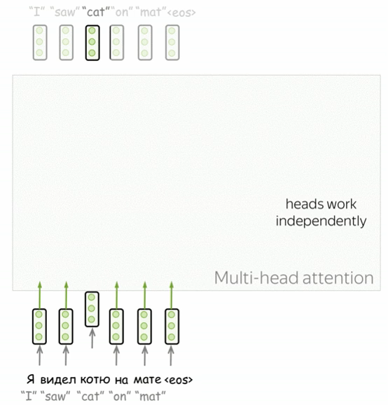
Multi-head attention
Tăng số lượng self-attention để tang số pattern mà mô hình học được. Từ đó giúp mô hình ghi nhớ nhiều mối quan hệ giữa các từ với nhau
Notes:
Chúng ta muốn mô hình có thể học nhiều kiểu mối quan hệ giữa các từ với nhau. Với mỗi self-attention, chúng ta học được một kiểu pattern, do đó để có thể mở rộng khả năng này, chúng ta đơn giản là thêm nhiều self-attention. Tức là chúng ta cần nhiều ma trận query, key, value mà thôi. Giờ đây ma trận trọng số key, query, value sẽ có thêm 1 chiều depth nữa.

Slide 52
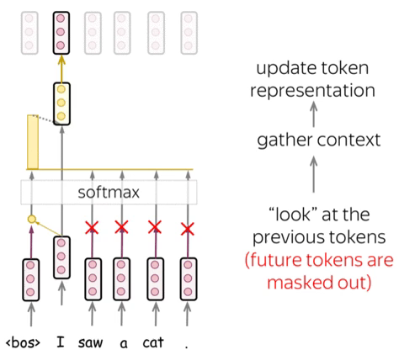
Masked self attention (decoder)
Masked Multi Head Attention là multi head attention dùng để encode các từ câu đích trong quá trình dịch
Tuy nhiên, khi huấn luyện cần lưu ý rằng phải che đi các từ ở tương lai chưa được mô hình dịch đến, để làm việc này thì đơn giản là chúng ta chỉ cần nhân với một vector chứa các giá trị 0,1.
Trong decoder còn có một multi head attention khác có chức năng chú ý các từ ở mô hình encoder, layer này nhận vector key và value từ mô hình encoder, và output từ layer phía dưới. Đơn giản bởi vì chúng ta muốn so sánh sự tương quan giữa từ đang được dịch với các từ nguồn.
Notes:
https://stackoverflow.com/questions/58127059/how-to-understand-masked-multi-head-attention-in-transformer

Slide 53
Positional encoding
Trong transformer, toàn bộ các từ trong câu sẽ được đưa vào mô hình cùng lúc → cần thông tin về vị trí của từ
Cách giải quyết đơn giản: sử dụng chuỗi số từ 0 đến độ dài chuỗi
Dự đoán không tốt khi gặp câu dài hơn câu trong tập train

Slide 54
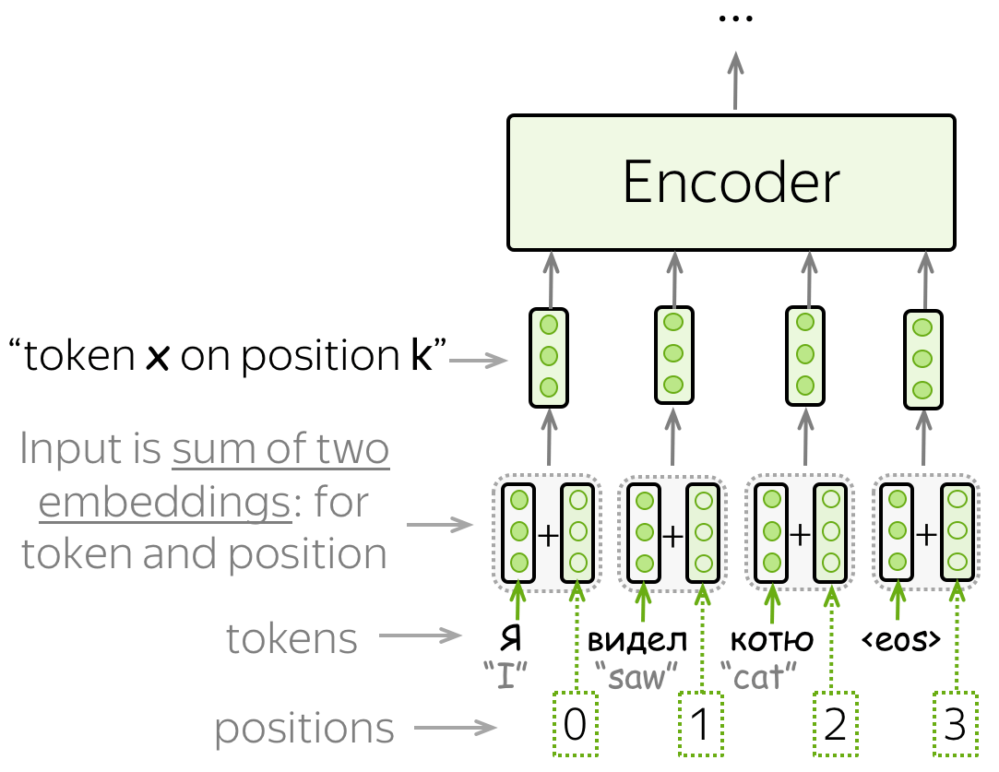
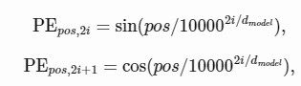
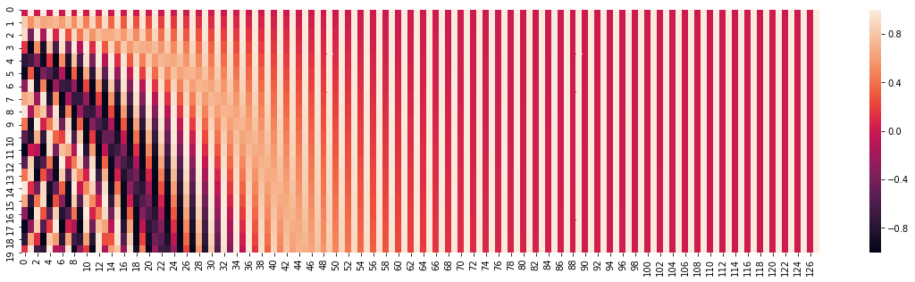
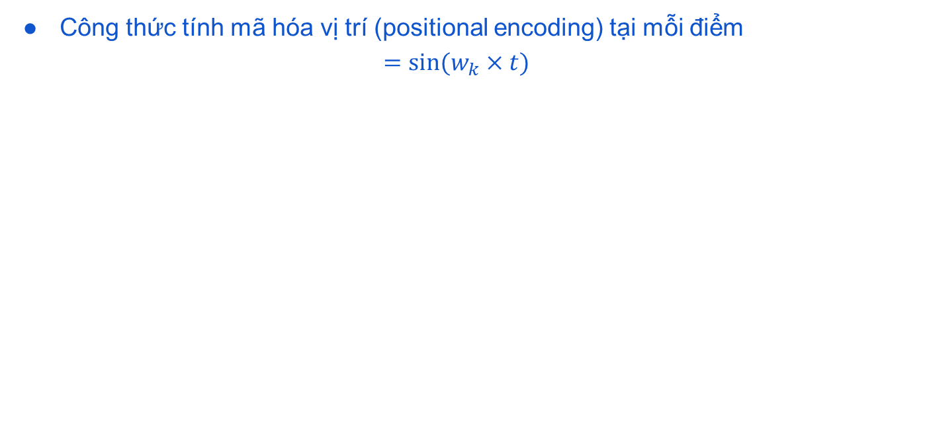
Positional encoding
Công thức tính mã hóa vị trí (positional encoding) tại mỗi điểm
$$=sin⁡(w_{k}×t)$$

Slide 55
Code
Translation with transformer
Notes:
Neural machine translation with transformer

Slide 56
Phần 5: Ứng dụng transformer

Slide 57
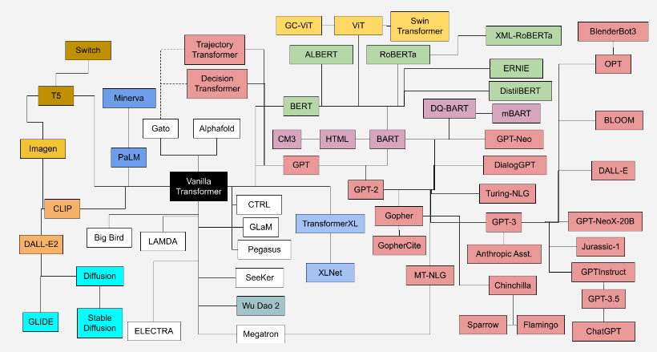
Ứng dụng
Notes:
https://www.marktechpost.com/2023/01/24/what-are-transformers-concept-and-applications-explained/

Slide 58
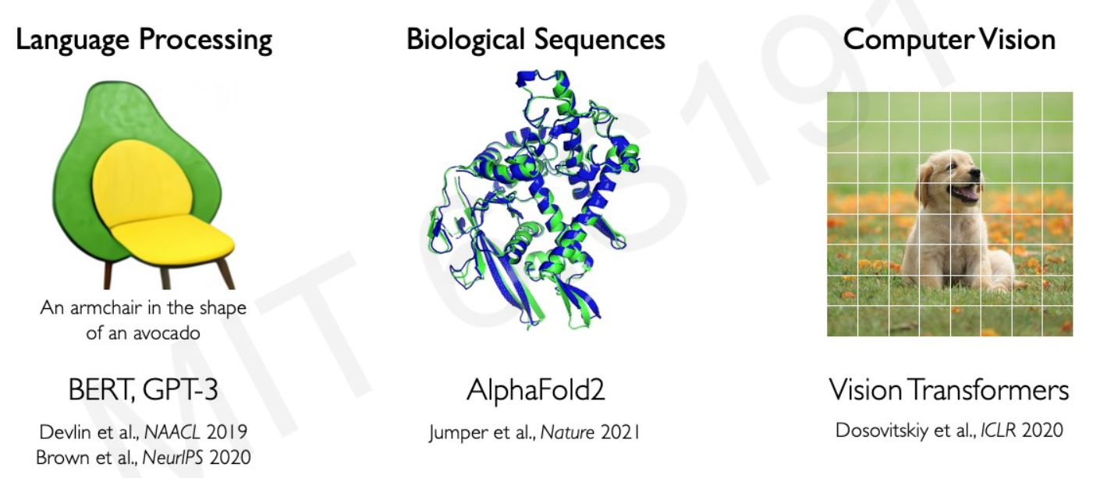
Ứng dụng

Slide 59
Phần 5: Bài tập và thảo luận

Slide 60
Tóm tắt
Mô hình seq2seq giúp dịch chuyển một chuỗi thành một chuỗi khác, nhưng hạn chế ở vector trạng thái.
Cơ chế attention giúp nâng cao ảnh hưởng của ngữ cảnh lên dự đoán.
Mô hình transformer với cơ chế self attention giúp tính toán sự liên hệ của mỗi phần tử trong chuỗi với các phần tử khác.
Mô hình transformer được sử dụng rộng rãi trong cái lĩnh vực CV và NLP, là mô hình cốt lõi trong các sản phẩm AI hiện tại.

Slide 61
Bài tập
Machine translation with transformer, Seq2seq

Slide 62
TODO

Slide 63

Thảo Luận & Hỏi Đáp
4
THANK YOU!

